Slide 1
Arduino-proteus

Slide 2
Arduino là gì?
Arduino là nền tảng điện tử mã nguồn mở, dựa trên phần cứng và phần mềm, linh hoạt và dễ sử dụng. Các board mạch Arduino có khả năng đọc dữ liệu từ môi trường (ánh sáng, nhiệt độ, độ ẩm…), trạng thái nút nhấn, tin nhắn từ twitter,… và nó điều khiển trở lại các thiết bị động cơ, đèn led, gửi thông tin đến một nơi khác. (Theo www.arduino.cc)
Có thể điều khiển vi điều khiển trên board Arduino bằng cách sử dụng ngôn ngữ lập trình C/C++
Biên dịch bởi Arduino IDE biên dịch ra các mã máy nhị phân

Slide 3
Lịch sử
Dự án Arduino được sinh ra tại học viện Interaction design ở Ivera, Italy năm 2003
Arduino là tên một quán bar ở Ivera, Italy. Nơi các nhà sáng lập gặp nhau và lên ý tưởng cho dự án.
Mục đích ban đầu: Giúp những sinh viên không có nền tảng kiến thức điện tử có thể tạo ra sản phẩm một cách nhanh chóng và chi phí thấp.
Về sau thì đây là một dự án mã nguồn mở, cho phép người dùng trên toàn thế giới tiếp cận và mở rộng.

Slide 4
Tại sao lại là arduino
Hiện tại, Arduino được ứng dụng trong rất nhiều dự án và các lĩnh vực khác nhau
Đơn giản và dễ sử dụng
Mã nguồn và phần cứng được hỗ trợ từ các lập trình viên trên toàn thế giới
Cộng đồng rất lớn
Không cần có nhiều kiến thức về điện tử để có thể tiếp cận
➔ Quan trọng là phải hiểu Arduino hoạt động như thế nào (Arduino cung cấp cho người dùng một thư viện Hardware abstraction library (HAL) cho những ai muốn tìm hiểu sâu hơn về Arduino)

Slide 5
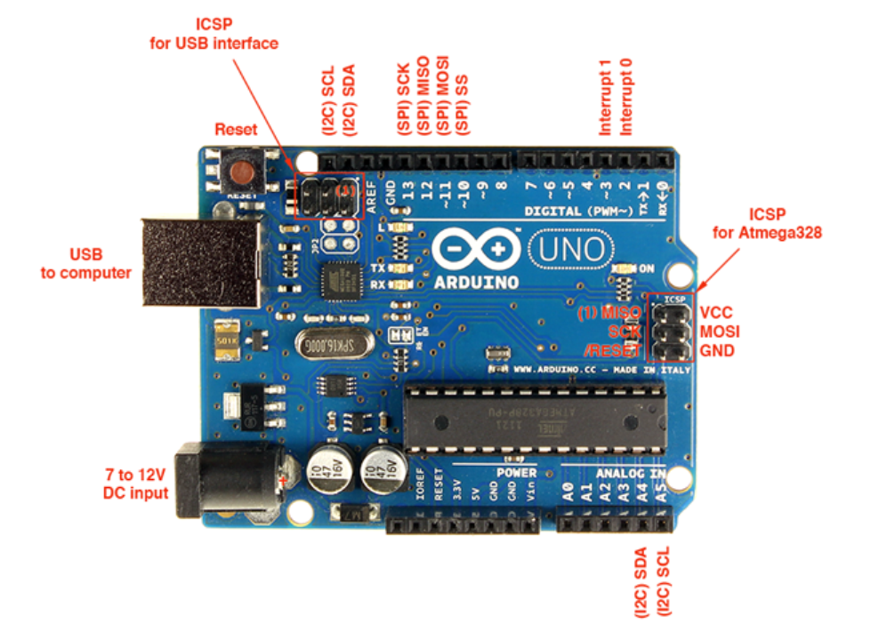
Nhưng board mạch phổ biến của Arduino trên thị trường
Ardruino Uno R3
Giá thành: full bộ V3 ~ 500.000 vnđ – board riêng: ~100k
Sử dụng VĐK: ATmega328 của Atmel
Lập trình thông qua giao diện cổng USB
Header cho các chân GPIO
Gồm 4 led: nguồn, RX, TX và debug
Nút nhấn reset board mạch
Có jack cấp nguồn khi không dùng nguồn ở USB
Có header cho ICSP (Hiểu đơn giản là header kết nối với mạch nạp nếu không dùng USB)
Notes:
Đây là board mạch được đánh giá là tốt nhất cho những người mới bắt đầu về điện tử và lập trình. Nó được sử dụng nhiều nhất trong các board mạch thuộc họ Arduino

Slide 6
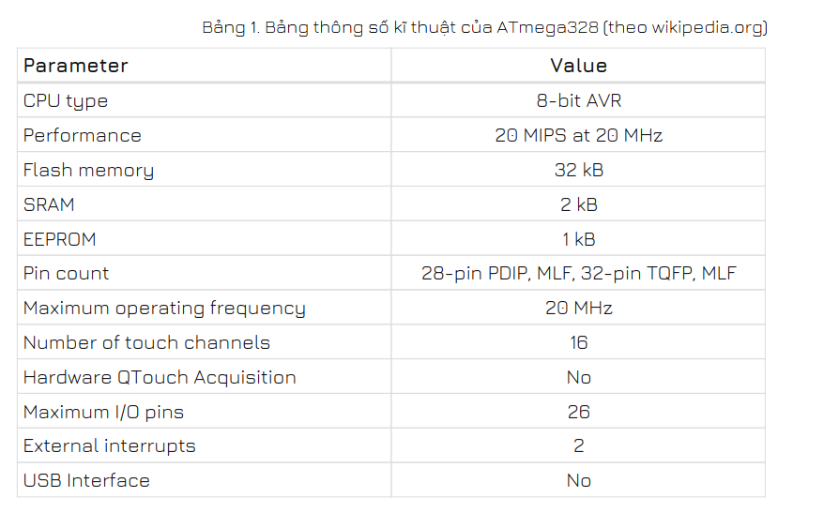
Nhưng board mạch phổ biến của Arduino trên thị trường
Ardruino Uno R3
Thông số kỹ thuật của ATmega328 là vi điều khiển thuộc dòng VĐK 8bits

Slide 7
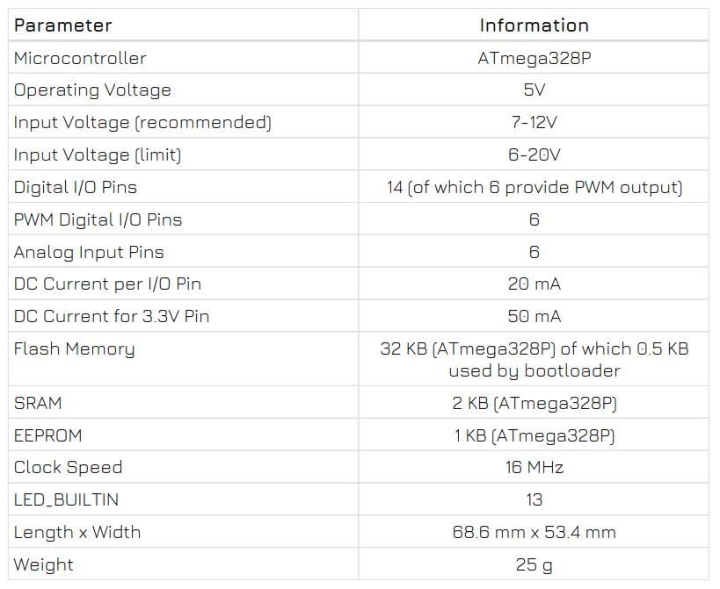
Nhưng board mạch phổ biến của Arduino trên thị trường
Ardruino Uno R3
Thông số kỹ thuật của Uno R3

Slide 8
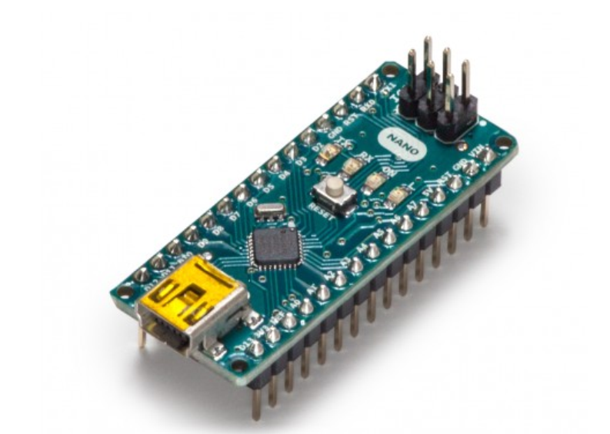
Nhưng board mạch phổ biến của Arduino trên thị trường
Ardruino Nano
Giá thành:~20.000đ
Sử dụng VĐK: ATmega328 hoặc ATmega168 của Atmel
Lập trình thông qua giao diện cổng Mini USB
Header cho các chân GPIO – Có bổ sung thêm 2 chân Analog
Không có jack nguồn DC
Notes:
Được sử dụng cho các thiết bị nhỏ gọn

Slide 9
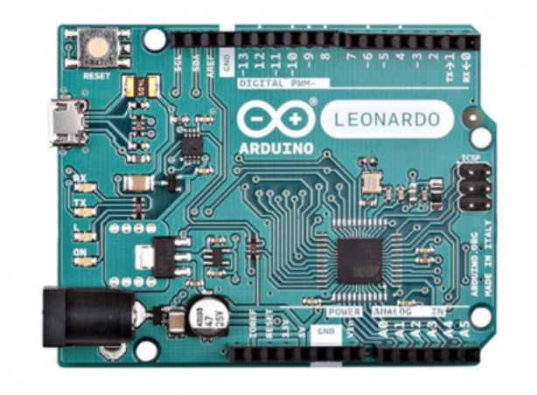
Nhưng board mạch phổ biến của Arduino trên thị trường
Ardruino Leonardo
Giá thành:~200.000đ
Sử dụng VĐK: ATmega32u4 của Atmel
Bên trong chip ATmega32u4 được tích hợp 1 chip usb to serial thay vì phải dùng 2 MCU trên board
Có thể giả lập board Leonardo như chuột, bàn phím thay vì phải dùng 1 thiết bị serial khác.
20 chân digital I/O (7 chân PWM)
12 chân analog (các chân PWM có thể dùng như analog)
Notes:
Đây là board mạch được đánh giá là tốt nhất cho những người mới bắt đầu về điện tử và lập trình. Nó được sử dụng nhiều nhất trong các board mạch thuộc họ Arduino

Slide 10
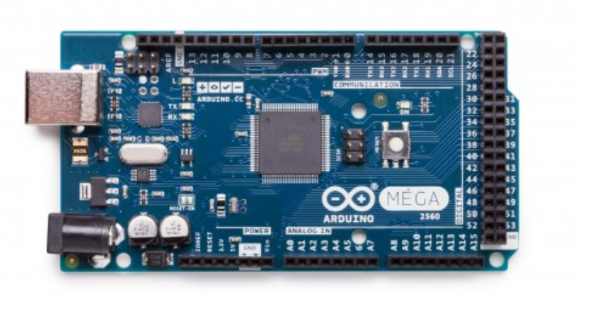
Nhưng board mạch phổ biến của Arduino trên thị trường
Ardruino mega 2560
Giá thành:~200.000đ
Sử dụng chip: Atmega 2560
54 chân I/O digital (15 chân có thể sử dụng với PWM)
16 chân analog
4 UARTs
Đây là board mạch phiên bản nâng cấp của UNO. Được dùng trong các dự án phức tạp.
Notes:
Đây là board mạch được đánh giá là tốt nhất cho những người mới bắt đầu về điện tử và lập trình. Nó được sử dụng nhiều nhất trong các board mạch thuộc họ Arduino

Slide 11
Các loại chân cắm
Chân (ngõ vào) digital: chỉ nhận/xuất 2 dạng tín hiệu: HIGH (5V) hoặc LOW (0V)
Chân analog: là ngõ vào kĩ thuật số chuyển đổi hiệu điện sang dạng số học. Độ phân giải mỗi chân tùy thộc vào vi điều khiển. Thường là 10bit (0-1023) với giá trị hiệu điện thế là 5V
Giá trị chuyển đổi được tính như sau: 0V → 0 , xV→y, 5V→1023

Slide 12
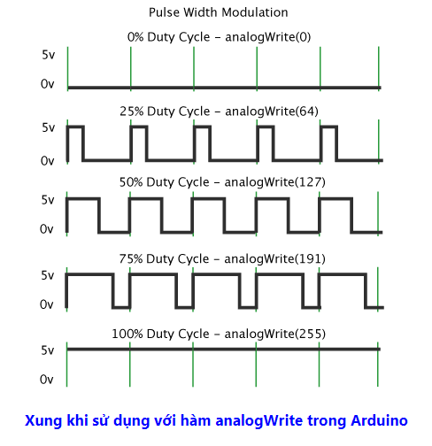
Các loại chân cắm
Chân PWM (Pulse-Width module): là các xung PWM trạng thái cao/thấp về mức điện áp được lặp đi lặp lại. Đại lượng đặc trưng cho 1 xung gồm tần số (Hz) và chu kỳ xung
1 dao động sẽ bao gồm 2 trạng thái điện: mức cao (x giây) và mức thấp (y giây). Tỉ lệ phần trăm thời gian giữa 2 trạng thái điện này chính là chu kì xung.
Với x/y = 0% ta có xung chứa toàn bộ điện áp thấp (khái niệm xung nên hiểu mở rộng)
Với x/y = 50% thì 50% thời gian đầu, xung có điện áp cao, 50% sau xung có điện áp thấp.
Với x/y=100% ta có xung chứa toàn bộ điện áp cao.
Tóm lại, với 1 xung ta có:
Tần số: để tính toán ra được thời gian của 1 xung
Chu kì xung: bao nhiêu thời gian xung có mức áp cao, bao nhiêu thời gian xung có mức áp thấp.

Slide 13
Các loại chân cắm
Chân (ngõ vào) digital: chỉ nhận/xuất 2 dạng tín hiệu: HIGH (5V) hoặc LOW (0V)
Chân analog: là ngõ vào kĩ thuật số chuyển đổi hiệu điện sang dạng số học. Độ phân giải mỗi chân tùy thộc vào vi điều khiển. Thường là 10bit (0-1023) với giá trị hiệu điện thế là 5V
Giá trị chuyển đổi được tính như sau: 0V → 0 , xV→y, 5V→1023

Slide 14
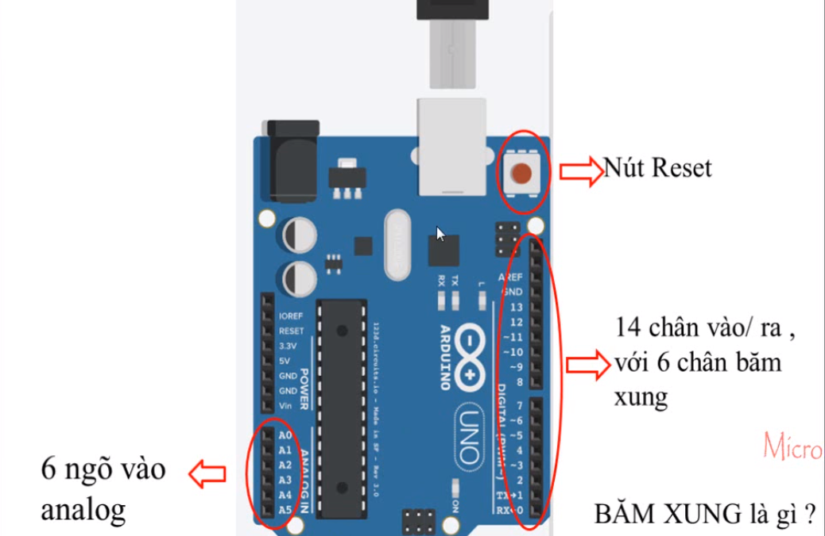
Các loại chân cắm
Chân (ngõ vào) digital: chỉ nhận/xuất 2 dạng tín hiệu: HIGH (5V) hoặc LOW (0V)
Chân analog: là ngõ vào kĩ thuật số chuyển đổi hiệu điện sang dạng số học. Độ phân giải mỗi chân tùy thộc vào vi điều khiển. Thường là 10bit (0-1023) với giá trị hiệu điện thế là 5V
Giá trị chuyển đổi được tính như sau: 0V → 0 , xV→y, 5V→1023

Slide 15
Arduino IDE
Arduino IDE là một phần mềm giúp chúng ta nạp code đã viết vào board mạch và thực thi ứng dụng
Arduino IDE cũng là một công cụ lập trình cho các board mạch của Arduino. Nó bao gồm
Editor: trình soạn thảo văn bản, dùng để viết code
Debugger: công cụ giúp tìm kiếm và sửa lỗi phát sinh khi build chương trình
Compiler or interpreter: Công cụ biên dịch code thành ngôn ngữ mà VĐK có thể hiểu được
Note: Ngoài Arduino thì Arduino IDE còn hỗ trợ lập trình nhiều dòng VĐK khác như ESP, ARM, PIC...
Cài đặt: Sinh viên tự cài đặt
Dùng online
Cài đặt về local

Slide 16
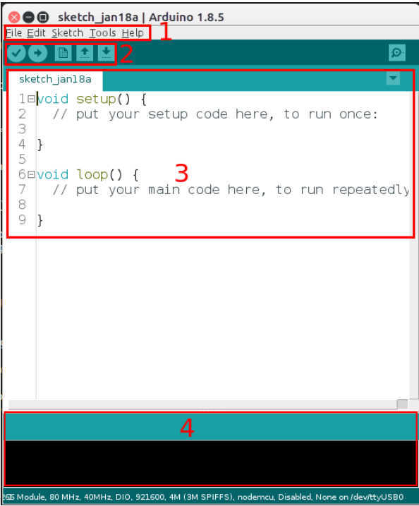
Arduino IDE
Arduino IDE là một phần mềm giúp chúng ta nạp code đã viết vào board mạch và thực thi ứng dụng
Arduino IDE cũng là một công cụ lập trình cho các board mạch của Arduino. Nó bao gồm
Editor: trình soạn thảo văn bản, dùng để viết code
Debugger: công cụ giúp tìm kiếm và sửa lỗi phát sinh khi build chương trình
Compiler or interpreter: Công cụ biên dịch code thành ngôn ngữ mà VĐK có thể hiểu được
Note: Ngoài Arduino thì Arduino IDE còn hỗ trợ lập trình nhiều dòng VĐK khác như ESP, ARM, PIC...
Cài đặt: Sinh viên tự cài đặt
Dùng online
Cài đặt về local

Slide 17
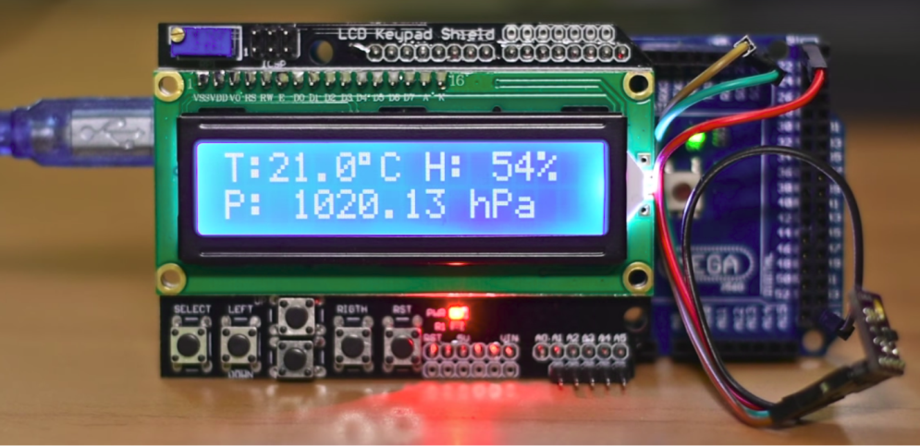
Ứng dụng mang lại
Notes:
Đo độ ẩm, nhiệt độ và áp suất

Slide 18
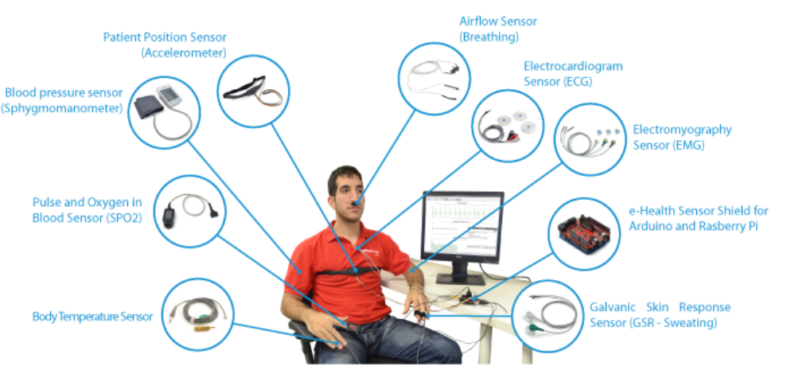
Ứng dụng mang lại
Notes:
Trong hệ thống cssk

Slide 19
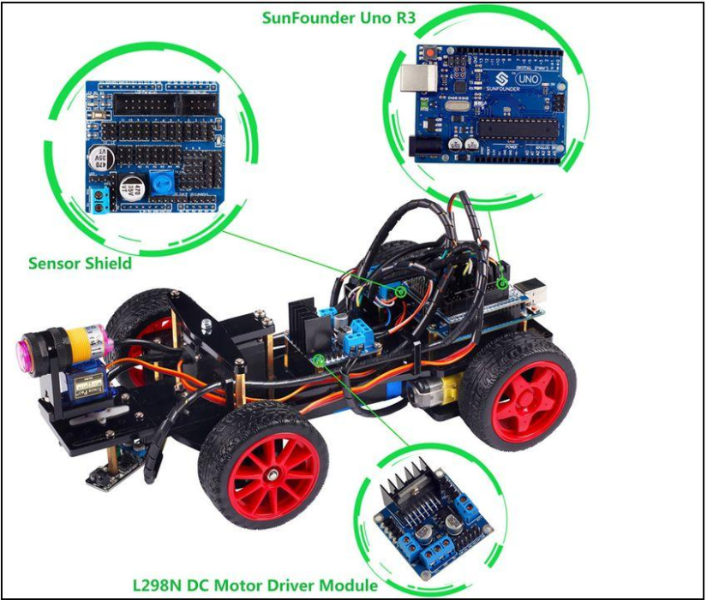
Ứng dụng mang lại
Notes:
Mô hình điều khiển xe từ xa

Slide 20
Ứng dụng mang lại
Notes:
Trong thời trang

Slide 21
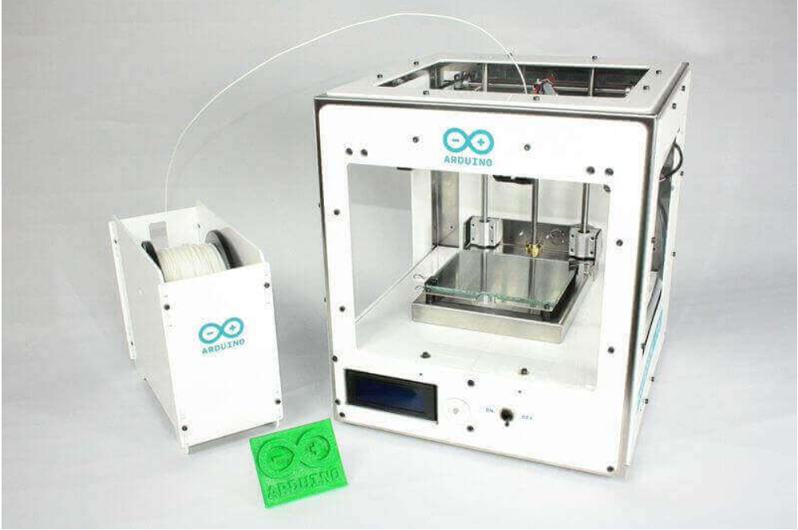
Ứng dụng mang lại
Notes:
Máy in 3D

Slide 22
Một số linh kiện điện tử
Notes:
Trong phần này chúng ta sẽ tìm hiểu về 1 số khái niệm cũng như 1 số linh kiện điện tử cơ bản

Slide 23
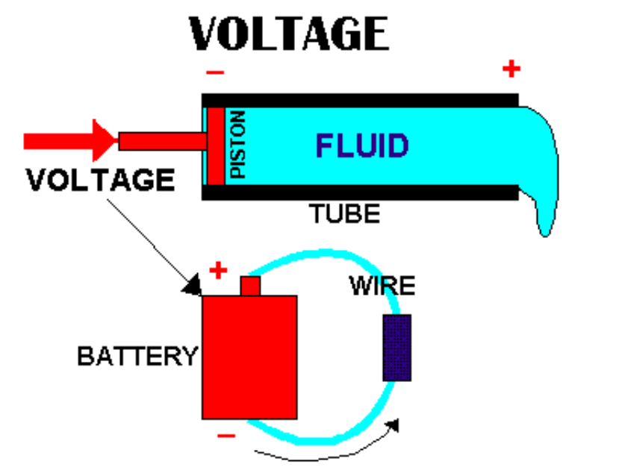
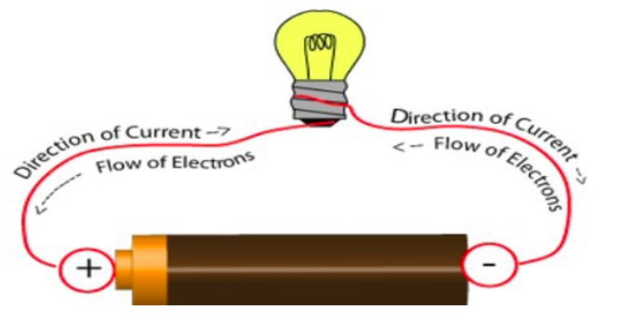
Điện áp, dòng điện, điện trở
Điện áp (hiệu điện thế):
Là sự chênh lệch về điện áp giữa 2 điểm.
Dòng điện:
Là sự chuyển dời có hướng của các hạt mang điện

Slide 24
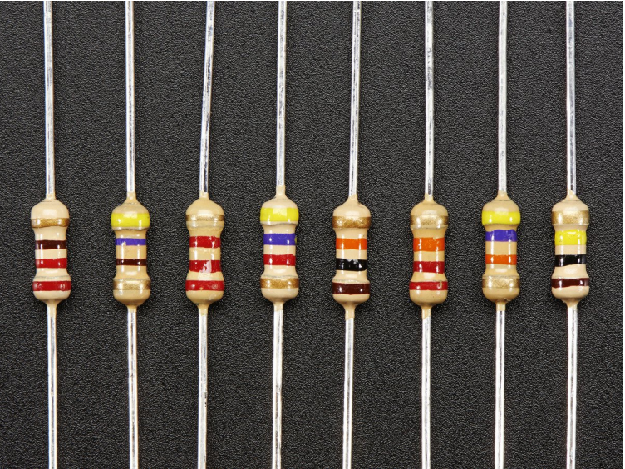
Điện áp, dòng điện, điện trở
Điện trở: là một đại lượng đặc trưng cho khả năng cản trở dòng điện của một vật.
Đơn vị: Ôm (ohm) (ꭥ)
Thường dùng: để hạn chế cường độ dòng điện chạy qua mạch, điều chỉnh tín hiệu, chia điện áp, kích hoạt các linh kiện điện tử chủ động như transistor và các loại khác.

Slide 25
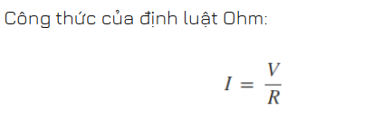
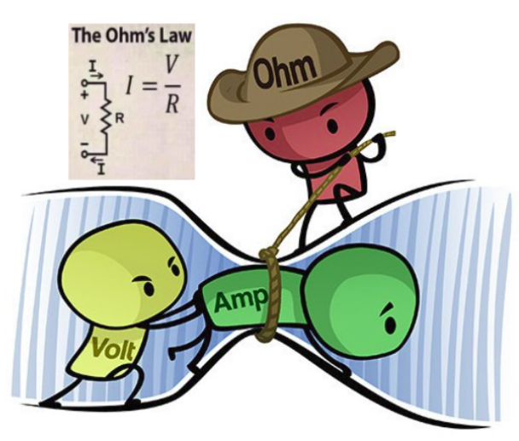
Định luật ohm
Cường độ dòng điện chạy qua dây dẫn tỉ lệ thuận với hiệu điện thế đặt vào hai đầu dây và tỉ lệ nghịch với điện trở của dây dẫn
V: hiệu điện thế (voltage)
I: Cường độ dòng điện (Ampe)
R: Điện trở (ohm)

Slide 26
Tụ điện
Là linh kiện điện tử gồm 2 vật dẫn đặt gần nhau. Mỗi vật dẫn đó gọi là 1 bản của tụ điện. Khoảng không giữa 2 bản có thể là chân không hoặc chất điện môi nào đó.
Một số thông số đặc trưng:
Điện dụng: đơn vị Fara(F), đại diện cho khả năng tích điện của tụ
Điện áp làm việc: là giá trị điện áp cao nhất mà tụ có thể làm việc. Thông thường sẽ ghi trên tụ nếu đủ lớn
Nhiệt độ làm việc: là nhiệt độ ở vùng đặt tụ điện trong mạch điện

Slide 27
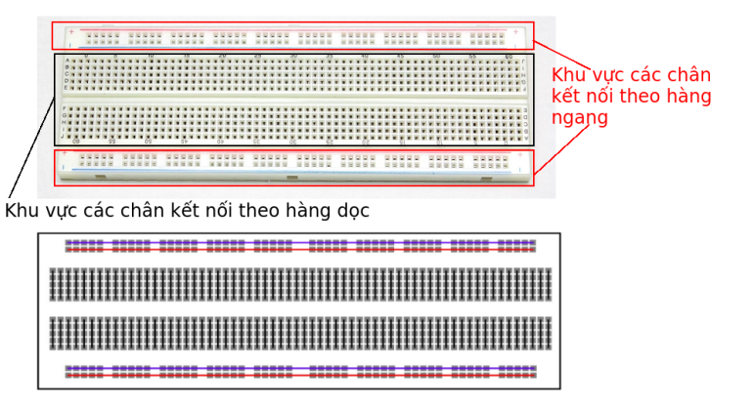
Bread board
Notes:
Là thiết bị giúp kết nối các thiết bị điện tử lại với nhau

Slide 28
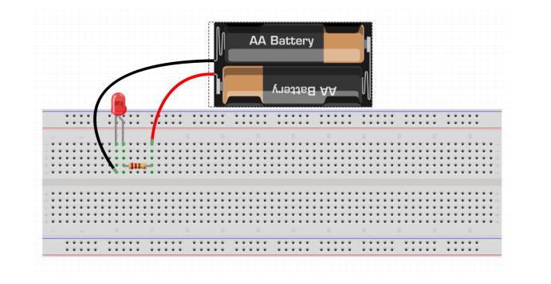
Bread board
Notes:
Là thiết bị giúp kết nối các thiết bị điện tử lại với nhau

Slide 29
Thực hành trên arduino
Notes:
Trong phần này chúng ta sẽ tìm hiểu về 1 số khái niệm cũng như 1 số linh kiện điện tử cơ bản

Slide 30
Chuẩn bị
Arduino IDE: môi trường lập trình : arduino-nightly
Proteues để giả lập thiết bị :Proteus 8.11 Pro HomeMade Electronics
Vitural serial port driver 6.9: giả lập cổng COM kết nối với máy tính
Terminal v1.9b: nhận dữ liệu từ cổng COM

Slide 31
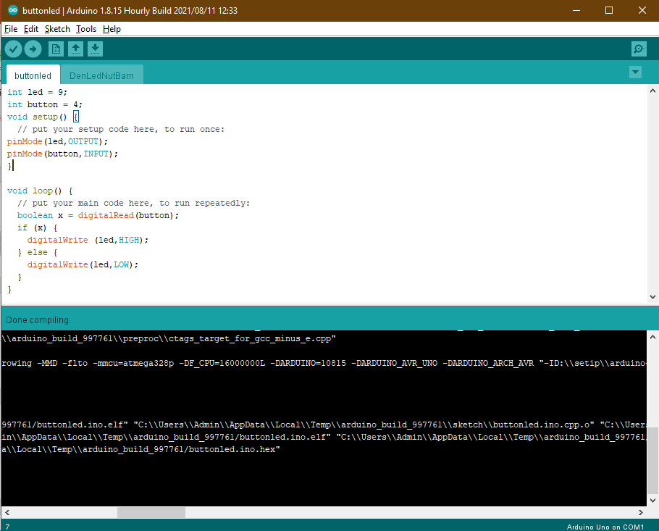
Giới thiệu về arduno IDE
http://arduino.vn/reference
Đầu tiên: làm thế nào để kết nối với máy tính
Build Arduino như thế nào
Chạy nó trên proteus ra sao
Học cách điều khiển cái bộ nhớ của Arduino
Làm việc với các thiết bị ngoại vi khác: led, màn LCD, nút bấm ….

Slide 32
Serial
Câu lệnh:
serial.begin(baud rate)
Dùng để liên kết dữ liệu với thiết bị khác qua cổng com
Baudrate: là tốc độ giao tiếp với máy tính đc tính bằng số bit/s: thường kết nối ở tốc độ 9600
http://arduino.vn/reference

Slide 33
Serial
Câu lệnh:
serial.begin(baud rate,[serial_xyz])
Tham số thứ 2 là một thiết lập nâng cao cho serial
X : số lượng bit có trong 1 phiên được gửi đi: dao dộng từ 5-9bit
Y: kiểm tra độ chẵn lẻ bit: ký tự ‘E’ : kiểm tra chẵn, ‘O’: kiểm tra lẻ, ‘N’ không kiểm tra
Z: số lượng bit stop có trong 1 phiên: (Thường là 1)
Ví dụ: serial.begin(9600, serial_5N1);

Slide 34
Serial
Câu lệnh:
serial.print(<chuỗi dữ liệu>,[định dạng dữ liệu truyền])
Tham số thứ 2 chỉ sử dụng cho dữ liệu số: định dạng HEX, BIN, DEC, OCT
serial.println(<chuỗi dữ liệu>,[định dạng dữ liệu truyền]) :
mang nghĩa xuống dòng sau khi in ra chuỗi

Slide 35
Serial
Câu lệnh:
serial.write(<chuỗi dữ liệu>,[số ký tự gửi đi])
Dùng để gửi dữ liệu gốc đi.
Ví dụ: serial.write(97): máy tính sẽ nhận là ký tự ‘a’
serial.write(‘a’):
serial.write(buf,3);
serial.write(“Nguyen van cuong”);

Slide 36
Serial
Như vậy, để gửi dữ liệu lên máy tính chúng ta có 3 câu lệnh chính
serial.print ();
serial.write();
serial.println();
Trong Arduino: truyền hay nhận dữ liệu cũng theo từng byte một. Nhận sẽ lưu vào bộ nhớ đệm

Slide 37
Serial
Kiểm tra số byte đang có trong bộ nhớ đệm
serial.available()
Lấy dữ liệu từ bộ nhớ đệm:
serial.read()
Hệ thống sẽ lấy dữ liệu theo kiểu ngăn xếp. Cũ nhất lấy trước

Slide 38
bt1: gửi 1 ký tự thường xuống arduno, arduno trả về chữ hoa
if(Serial.available() > 0 ) {
String str = String ((char)Serial.read());
str.toUpperCase();
Serial.println(str);
}
delay(1000);

Slide 39
bt2: truyền xuống 2 số thực. Thực hiện phép tính +,-,*,/
float a=1/0.0, b=1/0.0;
//---CONFIG_END---
void setup () {
// TODO: put your setup code here, to run once:
Serial.begin(19200);
// Do ham parseFloat(); mat 1s de parse. chung ta co the set timeout cho nhanh hon
if(Serial.available()) {
//lay ky tu cũ nhất trong bo nho dem
char kt = Serial.read();
//lay toan bo chuoi so thuc
float tmp = Serial.parseFloat();
if(kt =='c') {
Serial.println(String(a+b));
} else if (kt =='a') a = tmp;
else if (kt == 'b') b = tmp;
Serial.println("da xy ly");
//delay(1000);

Slide 40
Serial
Lấy toàn bộ dữ liệu trong bộ nhớ đệm và đưa về String
serial.readString()
Serial.println(String("1: ") + Serial.readString()); // lấy và in ra toàn bộ bộ nhớ đệm
Lấy dữ liệu từ bộ nhớ đệm cho đến khi gặp ký tự
serial.readStringUltil(‘-’)
khi gặp ký tự nó sẽ tự xóa luôn ký tự đó
Một hàm tương tự: serial.readBytesUltil(‘-’,tham số 2, tham số 3) :

